Slide 1
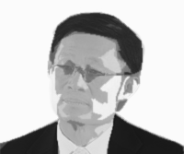
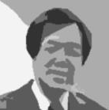

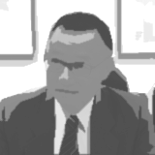
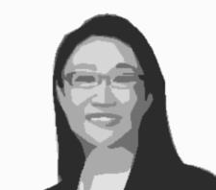

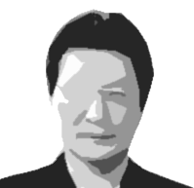
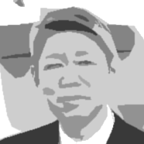

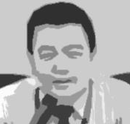
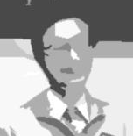
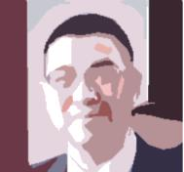
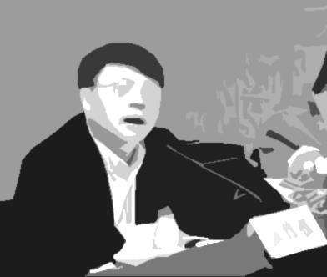

台北靈糧堂
總管理處
執行長
董事
財團法人中華
信望愛基金會
中華基督教
兩岸交流協會
士林靈糧堂
虔誠教徒
牧師
劉群茂
副理事長
董事
財團法人威盛
信望愛慈善基金會
台企 Taiwan
黎少倫
朱黃傑
行政長
媒體 Media
法人
董事長
基金會 Foundation
被持股
王雪紅
(陳文琦配偶)
威盛投資
外資 Foreign
陳文琦
(王雪紅配偶)
董事長
歐陽家立
中企 China
TVBS
信望愛
永續基金會
監察人
董事長
董事長
監察人
董事
法人
董事
宏達電 HTC
TVBS
VIA TECH
CO.,LTD (BVI)
張孝威
香港威盛
VIA TECHNOLOGIES
(HK)
趙少康
香港威睿
法人
VIA BASE
CO.,LTD (BVI)
S3 Graphics
(HK) Limited
台灣威盛
北京太極
超移動
100%
上海威盛
北京京睿
TECHBASE Co.,LTD
(Cayman Islands)
深圳威盛
15%
5.77%
杭州威睿
法人：陳主望
(王雪紅外甥)
法人：庄丹
法人：陳鴻文 （前威盛財務副總）
武漢長芯盛
8.01%
4.44%
69.23%
10%
威鋒電子
深圳威盛上華
北京長盛國芯
0.21%
上海兆芯
集成電路
100%
100%
85.24%
長飛光纖光纜
100%
深圳威鋒
中國威盛
2.09%
法人：馬杰
武漢兆芯集成電路
100%
100%
法人：江綿恆
(江澤民之子)
北京兆芯電子
西安兆芯集成電路
100%
法人：葉峻
100%
上海聯和投資（國企）
法人：徐濤
上海兆芯電子

